Slide 1
Pasar Persaingan Sempurna
TIM PENGAMPU EKONOMI MANAJERIAL

Slide 2
Sub pokok Bahasan
Definisi dan ciri-ciri
Penentuan harga, permintaan dan hasil penjualan
Pemaksimuman Keuntungan

Slide 3
Definisi Pasar
Tempat atau proses interaksi antara permintaan (pembeli) dan penawaran (penjual) dari suatu barang/jasa tertentu, sehingga akhirnya dapat menetapkan harga keseimbangan (harga pasar) dan jumlah yang diperdagangkan

Slide 4
Struktur Pasar
Faktor-faktor yang membedakan bentuk pasar:
Ciri-ciri barang yang dihasilkan
Banyaknya perusahaan dalam industri
Tingkat kesulitan perusahaan baru dalam memasuki industri
Besarnya kekuasaan perusahaan di dalam pasar
Bentuk-bentuk pasar
1. Pasar persaingan sempurna (perfect competitive market)
2. Pasar persaingan tidak sempurna (Imperfect competitive market)
Pasar monopoli
Pasar persaingan minopolistik
Pasar oligopoli

Slide 5
Definisi Pasar Persaingan Sempurna
Pasar dimana dalam suatu industri terdapat sangat banyak penjual maupun pembeli dan produk yang diperdagangkan bersifat homogen sempurna.
Struktur pasar yang paling ideal
Karena menjamin terwujudnya kegiatan memproduksi barang atau jasa yang tinggi (optimal) efisiensinya
Tidak ada Industri atau organisasi yang tergolong dalam Pasar Persaingan Sempurna yang murni
Pada umumnya, mendekati ciri-ciri struktur pasar tersebut
(misal: jumlah produsen sangat banyak sekali dengan memproduksi produk yang sejenis dan mirip dengan jumlah konsumen yang banyak)

Slide 6
Ciri-ciri Pasar Persaingan Sempurna
Terdapat banyak penjual dan pembeli
dipasar
Setiap perusahaan menghasilkan barang
yang sama di pasar (produknya homogen)
Volume produksi setiap produsen hanya merupakan bagian yang kecil dari volume transaksi total di pasar
Semua unit-unit ekonomi mempunyai pengetahuan yang sempurna mengenai harga (Informasi sempurna)
Harga ditetapkan oleh hasil interaksi antara
pembeli dan penjual atau disebut sebagai
harga pasar
Perusahaan bebas masuk dan keluar pasar
Perusahaan adalah penerima harga
(price taker)
Mobilitas sumber-sumber daya, barang dan jasa
Konsumen pun tidak dapat mempengaruhi harga pasar
Tiap penjual atau pembeli bebas untuk melakukan aktivitasnya (jual dan beli) di pasar
Notes:
pasar yang tidak memenuhi syarat-syarat di atas dapat digolongkan kedalam bentuk Pasar dengan persaingan tak sempurna

Slide 7
Terbentuknya Harga di Pasar Persaingan Sempurna
Setiap perusahaan hanya bertindak sebagai pengambil harga (price taker) dan konsumen pun tidak dapat mempengaruhi harga pasar (price taker) → Harga ditetapkan atas dasar interaksi kekuatan penawaran (supply) dan permintaan (demand) di dalam pasar
menaikkan harga diatas harga pasar → Tidak laku
munurunkan harga di bawah harga pasar → Rugi
Notes:
Karena menaikkan harga diatas harga pasar -> tidak laku Karena munurunkan harga di bawah harga pasar -> akan rugi

Slide 8
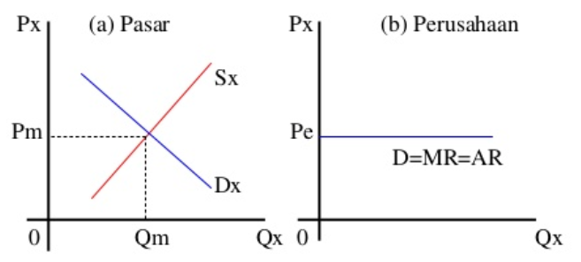
Hubungan Antara Permintaan Pasar dan Permintaan yang Dihadapi Perusahaan
Pembentukan harga:
Pada Pasar Persaingan Sempurna (a)
Tingkat harga dalam pasar persaingan sempurna ditentukan oleh permintaan dan penawaran
Pada Perusahaan Persaingan Sempurna (b)
Kurva permintaan pada perusahaan berupa garis lurus (Berapapun jumlah barang yang dibeli atau ditawarkan tidak akan menaikkan atau menurunkan harga barang), karena:
Elastis sempurna (bisa disubstitusikan karena barangnya homogen)
Perusahaan menjual pada harga yang berlaku di pasar (price taker)

Slide 9
Konsep Penerimaan
Terdapat tiga konsep penghasilan yang diterima oleh produsen dari penjualan barang dan jasa:
Penghasilan total (Total Revenue/ TR)
Seluruh penghasilan yang diterima oleh penjual dari penjualan suatu produk. Bila tingkat harga adalah P dan jumlah barang yang terjual adalah Q → TR = P x Q
Penghasilan marginal (Marginal Revenue/ MR)
perubahan jumlah penghasilan perusahaan akibat dari perubahan tingkat penjualan sebesar 1 unit → MR = $\frac{\text{∆ }\text{TR}}{\text{∆} \text{Q}}$
Penghasilan rata-rata (Average Revenue/AR)
Jumlah penghasilan per unit yang terjual. Nilainya akan sama dengan harga produk tersebut → AR = $\frac{\text{TR}}{\text{Q}}$ = P

Slide 10
Konsep Penerimaan (2)
Konsep penghasilan bagi perusahaan yang berada dalam pasar persaingan sempurna:
Pada perusahaan yang berada di pasar persaingan sempurna bersifat sebagai penerima harga (price taker), dimana besarnya P = AR = MR.

Slide 11
Konsep Biaya
Terdapat tiga konsep Biaya yang dikeluarkan oleh produsen dari penjualan barang dan jasa:
Biaya total (Total Cost/ TC)
Seluruh biaya yang harus dikeluarkan oleh penjual dari penjualan suatu produk → TC = TVC + TFC
Biaya Marginal (Marginal Cost/ MC)
Menujukkan seberapa besar total cost (∆ 𝑇𝐶) yang dikeluarkan apabila jumlah outputnya bertambah sebesar satu unit → MC = $\frac{\text{∆ }\text{TC}}{\text{∆ }\text{Q}}$
Biaya rata-rata (Average Cost/ AC)
Biaya rata-rata yang diperlukan untuk memproduksi per unit output-nya → AC = $\frac{\text{TC}}{\text{Q}}$

Slide 12
Keseimbangan dalam Jangka Sangat Pendek
Produsen tidak dapat mengubah jumlah output yang ditawarkan → harga output dipengaruhi oleh besar kecilnya permintaan pasar
P
$$TR=P∗Q$$
s
$$MR=\frac{∆TR}{∆Q}$$
$${P1}^{∗}$$
$$E_{2}$$
Keseimbangan terjadi ketika permintaan berpotongan dengan penawarannya sehingga akan membentuk keseimbangan harga dan keseimbangan outputnya
$$P^{∗}$$
$$E_{1}$$
d’
d
Q
$$Q^{∗}$$

Slide 13
Keseimbangan Pasar Persaingan Sempurna dalam Jangka Pendek
keseimbangan dalam jangka pendek adalah bila keuntungan yang diperoleh maksimum atau kerugian yang diderita minimum
Menentukan apakah perusahaan akan berproduksi atau tidak sama sekali?
Jika perusahaan menutup usahanya karena dianggap tidak prospektif,
Maka ia akan menanggung biaya tetapnya (Biaya tetap → Sunk cost)
TC = TFC + TVC
TC = TFC + 0
Jika perusahaan melanjutkan kegiatan produksi,
maka perlu diketahui apakah setiap unit produksi akan menambah penghasilannya daripada tambahan biayanya → sebaiknya produsen berproduksi pada tingkat output dimana MR = MC = P

Slide 14
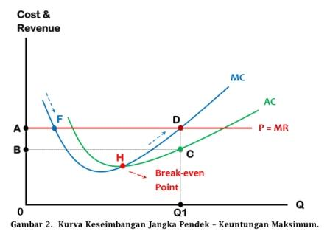
Keseimbangan dalam Jangka Pendek (Profit Maksimal)
Produsen selalu mengharapkan kondisi ini berlangsung selama mungkin → Goals: Maksimisasi Profit
Konsekuensinya: Kondisi ini sulit bertahan lama karena seringkali akan
mengundang produsen-produsen baru untuk masuk ke pasar.
Syarat:
Biaya Marjinal (MC) sama dengan Pendapatan Marjinal (MR) → MC = MR
Kurva MC dalam posisi meningkat (dari bawah ke atas) - jika terbalik maka yang diperoleh kerugian maksimal
Harga lebih besar dari biaya rata-rata (AC) → P > AC
Keutnungan maksimum
P = AR = MR
Keuntungan maksimum jangka pendek terjadi ketika MC = MR (titik D). Karena pada titik F juga bersinggungan, namun kondisi MC yang menurun
Titik C merupakan titik yang memenuhi syarat P > AC kemudian ditarik garis sejajar dengan sumbu horizontal, sehingga diperoleh garis BC
Hasilnya, dengan harga P dan output sebanyak Q1, produsen akan mendapatkan keuntungan maksimum sebesar area ABCD
Notes:
П = TR – TC Laba maksimum
П’ = TR’ – TC’ = 0
MR – MC = 0
MR = MC (Syarat laba maksimum)

Slide 15
Keseimbangan dalam Jangka Pendek (Keuntungan Maksimum)
Pada pasar persaingan sempurna → P = AR = MR, karena penerimaan berasal dari penjualan 1 unit tambahan atau sebesar harga barang tersebut
P menunjukkan harga pasar
Q1 menunjukkan jumlah barang yang diminta saat laba maksimum
Kondisi Laba Maksimum → P = MC = MR
Syarat Laba Maksimum, ketika MR = MC, ketika MC Naik, Kenapa?
Karena, MPP setiap input menunjukkan MPP yang menurun bila dilihat dari segi biaya berarti MC meningkat → apabila MR = MC berada ketika MC turun maka akan terjadi kerugian, selama MC menurun (MPP naik) selalu menguntungkan apabila perusahaan menambah inputnya
$$TR=P∗Q$$
$$TC=AC∗Q$$
$$\text{ = }\text{TR}\text{ – }\text{TC}$$
$$TR=OA∗OQ_{1}$$
$$TC=OB∗OQ_{1}$$
$$=(OADQ_{1})−(OBCQ_{1})$$
$$TR=OADQ_{1}$$
$$TC=OBCQ_{1}$$
$$=ABCD$$
Notes:
П = TR – TC Laba maksimum
П’ = TR’ – TC’ = 0
MR – MC = 0
MR = MC (Syarat laba maksimum)

Slide 16
Keseimbangan dalam Jangka Pendek (Kerugian Minimum)
Kerugian diterima produsen bila TR < TC. Dapat juga ditunjukkan oleh tingkat harga lebih rendah daripada biaya rata-rata per unit (P < AVC)
Kerugian yang dialami oleh seorang produsen tidak selalu harus diikuti dengan menghentikan kegiatan produksinya
Tetap meneruskan usahanya
Kerugian yang ditanggung oleh produsen tidak sebesar biaya total produksi tetapnya (TFC)
Biaya variabelnya yang dikeluarkan masih dapat tertutupi oleh penjualan
(TC = FC + VC)
Tidak ada bedanya meneruskan dan menghentikan usahanya
Kerugian yang ditanggung oleh produsen sama besar dengan total biaya tetapnya (TFC)
Kerugian diterima produsen bila TR < TC. Dapat juga ditunjukkan oleh tingkat harga lebih rendah daripada biaya rata-rata per unit (P < AVC)
Notes:
П = TR – TC Laba maksimum
П’ = TR’ – TC’ = 0
MR – MC = 0
MR = MC (Syarat laba maksimum)

Slide 17
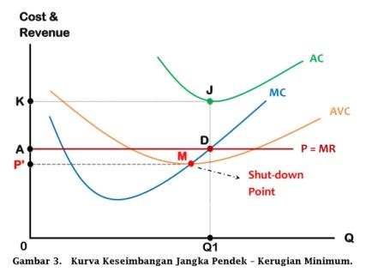
Keseimbangan dalam Jangka Pendek (Kerugian Minimum)
Produsen bersedia mengalami kerugian jangka pendek, asalkan biaya variabelnya yang dikeluarkan masih dapat tertutupi oleh penjualan (TC = FC + VC)
Syarat:
Biaya Marjinal (MC) sama dengan Pendapatan Marjinal (MR) → MC = MR
Kurva MC dalam posisi meningkat (dari bawah ke atas)
Harga lebih besar dari biaya variabel rata-rata (AVC) → P = MR > AVC
Kerugian minimum
P
P’’
P’
Shut down
P’ = MR’
Harga jual lebih rendah dari pada AC dimana P bersinggung di titik terendah AC (titik J) dari situ ditarik garis sejajar dengan sumbu horizontal dan didapatkan garis JK
Hasilnya area PDJK merupakan kerugian minimum jangka pendek

Slide 18
Keseimbangan dalam Jangka Pendek (Kerugian Minimum)
Dalam jangka pendek produsen, masih dapat berproduksi meskipun menderita kerugian (memilih posisi ekulibrium kerugian minimum) → MC = MR, ketika MR diatas AVC
Ketika harga turun dibawah AC, maka produsen mengalami kerugian (karena harga jual per unitnya rendah dibandingkan dengan ongkos produksi)→ tetapi selama harga masih berada di atas AVC maka akan sedikit menguntungkan (tidak terlalu merugikan)
Kenapa? ketika P > AVC maka sebagian FC masih dapat ditutupi oleh kelebihan P yang diatas AVC dan VC sendiri juga tertutupi (FC harus dibayar meskipun produsen tidak bekerja sama sekali)

Slide 19
Keseimbangan dalam Jangka Pendek (Kerugian Minimum)
ketika P sebesar P’(lebih rendah dari AVC) maka harga jual output lebih rendah dibandingkan dengan ongkos produksi hingga VC tidak tertutupi oleh penerimaan hasil jual outputnya → sehingga akan lebih menguntungkan apabila produsen menghentikan produksinya, karena dengan demikian produsen hanya dapat membayar FC tanpa membayar VC (karena Q = 0, VC = 0 → TC = FC)
Shut down point (Titik M) → kondisi dimana produsen menghentikan produksinya jika tidak mampu menutupi VC
Ketika harga jualnya berada diatas P’’ maka produsen akan tetap berproduksi dalam jangka pendek meskipun berada di bawah AC (Rugi), ia akan tetap memilih posisi P = MR = MC → namun dalam jangka panjang tidak ada produsen yang bersedia untuk menanggung kerugian selama-lamanya, sehingga dalam jangka panjang produsen akan berhenti produksi

Slide 20
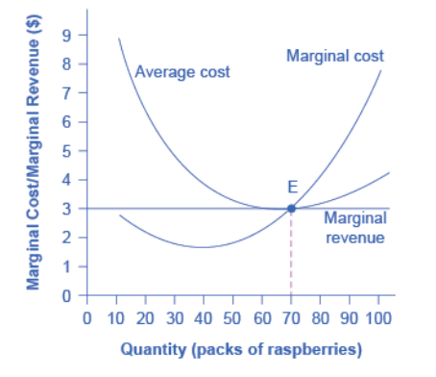
Keseimbangan dalam Jangka Pendek (Normal Profit)
Pada kondisi ini produsen tidak memperoleh laba tapi juga tidak mengalami kerugian (kondisi Break Even Point)
TC = TR
Konsekuensinya: produsen diharapkan tetap melanjutkan produksinya, jika berhenti maka harus menanggung biaya tetapnya
Kondisi ini terjadi apabila harga produk sama dengan titik minimum average cost (P = Minimum AC) sehingga laba per unit sama dengan 0 $(=0$)
$$TR=P∗Q$$
$$TC=AC∗Q$$
$$\text{ = }\text{TR}\text{ – }\text{TC}$$
A
$$=(OAEQ_{1})−(OAEQ_{1})$$
$$TR=OA∗OQ_{1}$$
$$TC=OA∗OQ_{1}$$
$$TR=OAEQ_{1}$$
$$TC=OAEQ_{1}$$
$$=0$$
$$Q_{1}$$

Slide 21
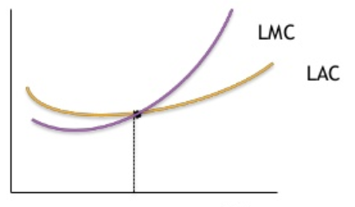
Keseimbangan dalam Jangka Panjang
Dimungkinkan terjadi perluasan pasar oleh perusahaan yang sudah ada maupun pabrik baru masuk ke pasar
Perbedaan jangka panjang vs jangka pendek:
Kemungkinan adanya perluasan atau penciutan kapasitas yang ada
Masuk atau keluarnya pabrik dari dan ke pasar
Pasar
Perusahaan
$${\text{Qs}}_{1}$$
Harga
$${\text{Qs}}_{2}$$
Biaya Produksi
LMC
$${\text{E}}_{1}$$
LAC
$${\text{P}}_{1}$$
$${\text{P}}_{1}$$
$${\text{E}}_{2}$$
$${\text{P}}_{2}$$
$${\text{P}}_{2}$$
Qd
Q
Q
$${\text{Q}}_{1}$$
$${\text{Q}}_{2}$$
$${\text{Q}}_{1}$$
$${\text{Q}}_{2}$$
Mulanya harga pasar ditentukan oleh keseimbangan (jangka pendek) interaksi antara demand (Qd) dan supply (${\text{Qs}}_{1}$) akan menghasilkan harga keseimbangan ${\text{(}\text{P}}_{1}$) dan kuantitas keseimbangan ${\text{(}\text{Q}}_{1}$) → dalam hal ini terdapat keuntungan lebih (excess profit), karena P > LAC, mengakibatkan perusahaan ekspansi dan terdapat perusahaan baru masuk ke pasar menyebabkan penawaran barang di pasar meningkat
Ketika penawarannya meningkat terjadi pergeseran kurva supply ($dari {\text{Qs}}_{1}$ ke ${\text{Qs}}_{2}$) mengakibatkan P = LAC → dalam hal ini prosesnya berhenti karena baik paar dan perusahaan dalam kondisi mengakibatkan harga keseimbangan baru yang menurun ($dari {\text{P}}_{1}$ ke ${\text{P}}_{2}$) dan output keseimbangan baru ($dari {\text{Q}}_{1}$ ke ${\text{Q}}_{2}$) dari yang ekuilibirum dalam jangka panjang

Slide 22
Keseimbangan dalam Jangka Panjang
Mulanya harga dan output keseimbangan dibentuk oleh keseimbangan jangka pendek antara S dan D → pada kondisi ini terdapat keuntungan yang berlebih (excess profit) karena P>LAC yang akan merangsang memperluas kapasitas produksi dan pendirian pabrik baru
Ketika terjadi perluasan kapasitas produksi dan pendirian pabrik baru mengakibatkan terjadi penambahan penawaran pasar (kurva QS bergeser ke kanan) dan harga mengalami penurunan
Bila harga sama dengan LAC (P=LAC), maka tidak akan ada inisiatif bagi perusahaan untuk memperluas kapasitas produksi dan pendirian pabrik baru, sebab pada saat ini tidak ada keuntungan lebih (Excess profit) yang ada hanya normal profit → keuntungan normal tidak akan merangsang perluasan produksi
Ketika P=LAC, maka akan terjadi penyesuaian → prosesnyanya berhenti → karena pasar dan perusahaan sudah berada dalam kondisi yang ekuilibrium

Slide 23
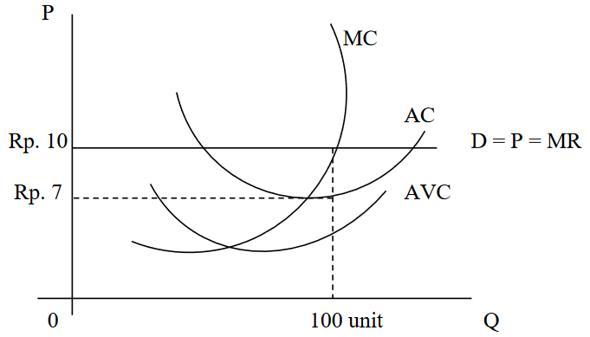
Contoh Soal – Laba Maksimum
Perusahaan A menghasilkan barang X yang dijual di pasar persaingan sempurna. Harga jual barang X di pasar adalah Rp. 10. Kurva biaya yang dihadapi perusahaan A untuk memproduksi barang X dan Kurva Permintaan barang X bagi perusahaan A seperti pada gambar berikut ini.
Pertanyaan:
Tentukan jumlah barang keseimbangan bagi perusahaan A. Pada kondisi keseimbangan tersebut, apakah perusahaan memperoleh laba atau menderita rugi?
Tentukan besarnya laba/rugi terjadi pada perusahaan A pada kondisi keseimbangan tersebut.

Slide 24
Jumlah barang X keseimbangan bagi perusahaan A adalah 100 unit.
Karena pada tingkat produksi tersebut harga (P) sama dengan biaya marjinal (MC), yang merupakan pernyataan kondisi keseimbangan bagi perusahaan di pasar persaingan sempurna (P = MC).
Pada tingkat output sebanyak 100 unit, perusahaan memperoleh laba. Karena pada tingkat output tersebut harga barang X (P) = Rp. 10 lebih besar daripada biaya rata - rata (AC) = Rp 7
Laba yang diperoleh perusahaan A dari barang X adalah:
$$π=TR −TC$$
$$π=\left(P∗Q\right)−(AC∗Q)$$
$$π=\left(10∗100\right)−(7∗100)$$
$$π=300$$
Jadi perusahaan memperoleh laba dari barang X sebesar Rp 300

Slide 25
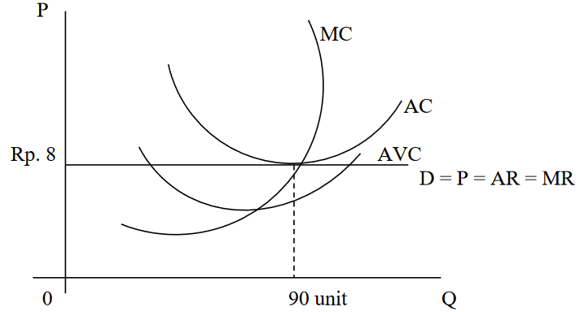
Contoh Soal – Normal Profit
Perusahaan A menghasilkan barang X yang dijual di pasar persaingan sempurna. Harga jual barang X di pasar adalah Rp. 8. Kurva biaya yang dihadapi perusahaan A untuk memproduksi barang X dan Kurva permintaan barang X bagi perusahaan A seperti pada gambar berikut:
Pertanyaan:
Tentukan jumlah barang keseimbangan bagi perusahaan A. pada kondisi keseimbangan tersebut, apakah perusahaan memperoleh laba atau rugi?
Tentukan besarnya laba/rugi yang diperoleh perusahaan A pada kondisi keseimbangan tersebut.

Slide 26
Jumlah barang X keseimbangan bagi perusahaan A adalah 90 unit.
Karena pada tingkat produksi tersebut harga (P) sama dengan biaya marjinal (MC), yang merupakan persyaratan kondisi keseimbangan bagi produsen di pasar persaingan sempurna.
Pada tingkat output sebanyak 90 unit, perusahaan berada pada titik pulang pokok (break - even point). Karena pada tingkat output tersebut harga barang X (P) = Rp. 8 sama dengan biaya rata-rata (AC) = Rp. 8 (P = AC).
Laba yang diperoleh perusahaan A dari barang X adalah:
$$π=TR −TC$$
$$π=\left(P∗Q\right)−(AC∗Q)$$
$$π=\left(8∗90\right)−(8∗90)$$
$$π=0$$
Jadi perusahaan memperoleh tidak mendapatkan laba dan tidak mendapatkan rugi

Slide 27
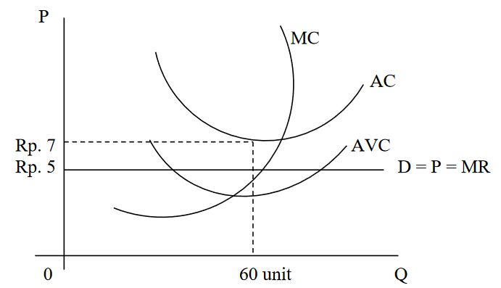
Contoh Soal – Rugi
Perusahaan A menghasilkan barang X yang dijual di pasar persaingan sempurna. Harga jual barang X di pasar adalah Rp 5. Kurva biaya yang dihadapi perusahaan A untuk memproduksi barang X dan kurva permintaan barang X bagi perusahaan A seperti pada gambar berikut:
Pertanyaan:
Tentukan jumlah barang keseimbangan bagi perusahaan A. Pada kondisi keseimbangan tersebut, apakah perusahaan dapat memperoleh laba?
Tentukan besarnya laba/rugi yang terjadi pada perusahaan A pada kondisi keseimbangan tersebut.
Dalam jangka pendek, apakah perusahaan sebaiknya menutup usahanya? Bagaimana alasan saudara.

Slide 28
Jumlah barang X keseimbangan bagi perusahaan A adalah 60 unit. Karena pada tingkat produksi tersebut harga (P) sama dengan biaya marjinal (MC), yang merupakan persyaratan kondisi keseimbangan bagi perusahaan di pasar persaingan sempurna. Pada tingkat output sebanyak 60 unit, perusahaan menderita rugi. Karena pada tingkat output tersebut harga barang X (P) = Rp. 5 lebih kecil daripada biaya rata -rata (AC) = Rp. 7
Dalam jangka pendek sebaiknya perusahaan tidak perlu mentup usahanya, sebab; jika perusahaan tersebut menutup usahanya maka akan menderita rugi sebesar biaya tetap. Sedangkan jika terus beroperasi, maka perusahaan akan rugi lebih kecil daripada biaya rata - rata. Sebagian dari biaya tetap dapat ditutup dengan kelebihan harga terhadap biaya variabel.
Laba yang diperoleh perusahaan A dari barang X adalah:
$$π=TR −TC$$
$$π=\left(P∗Q\right)−(AC∗Q)$$
$$π=\left(5∗60\right)−(7∗60)$$
$$π=−120$$
Jadi perusahaan mengalami kerugian sebesar Rp -120

Slide 29
Thanks!

